Slide 1




UBND QUẬN LONG BIÊN
TRƯỜNG TIỂU HỌC ÁI MỘ B

Slide 2

Yêu cầu cần đạt
Viết đúng chính tả bài thơ Bản em (Nguyễn Thái Vận) theo hình thức nghe – viết; trình bày đúng các khổ thơ, biết viết hoa chữ cái mở đầu tên bài thơ và chữ cái đầu mỗi câu thơ ( viết đúng mẫu chữ viết hoa đã học ở lớp 2)
Viết đúng từ ngữ có tiếng bắt đầu bằng ch/ tr hoặc có tiếng chứa ươc/ ươt.

Slide 3
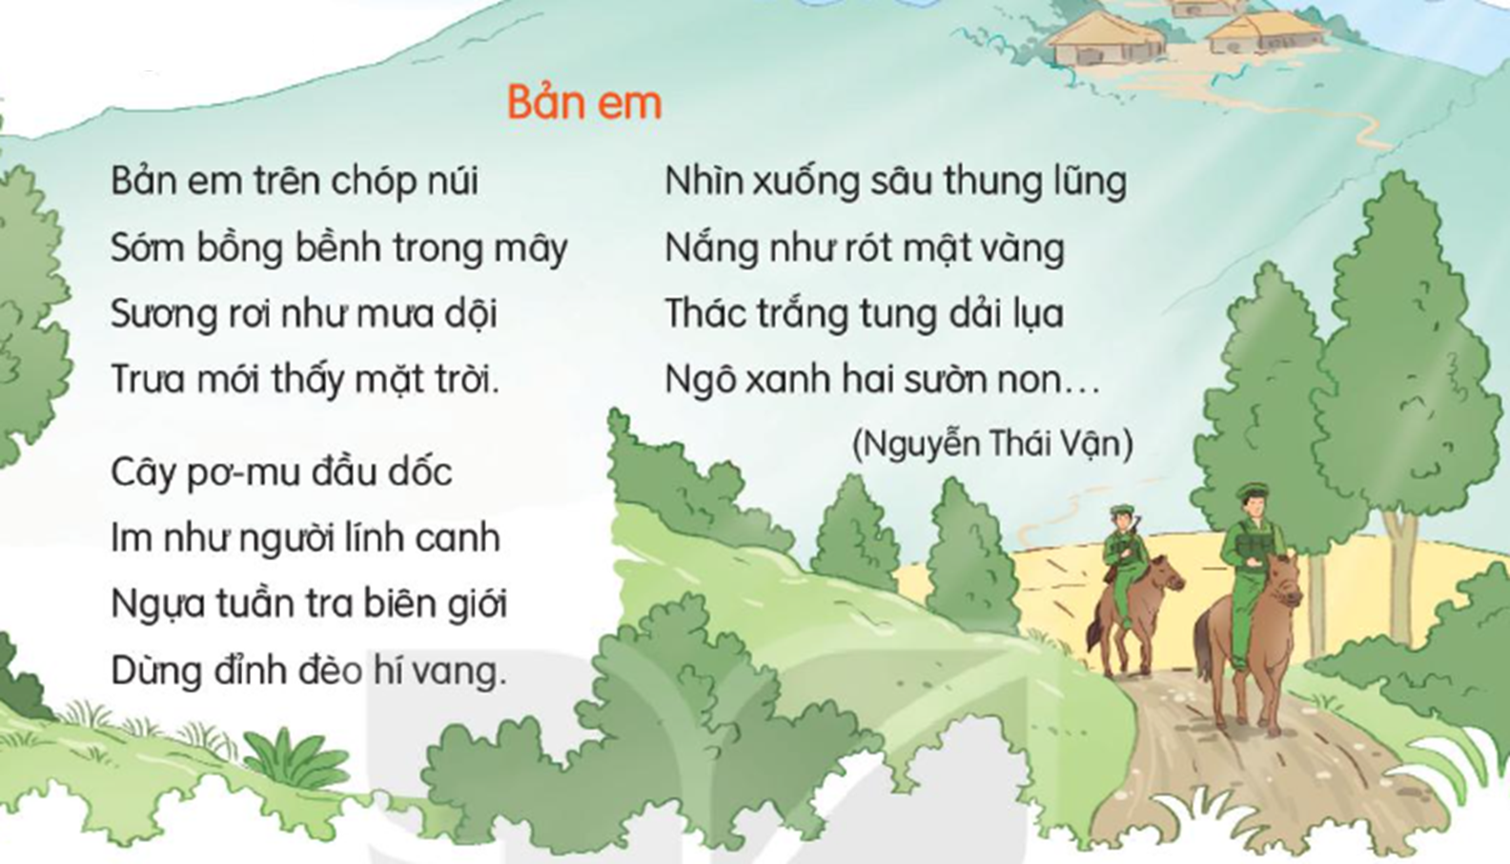

Slide 4



Nội dung bài thơ là gì?
Bài thơ miêu tả vẻ đẹp của cảnh vật miền núi.

Slide 5

Cùng luyện từ khó
chóp
开头
dội
开头
pơ-mu
sương
开头
开头

Slide 6






Lùi vào 2 ô ly

Slide 7


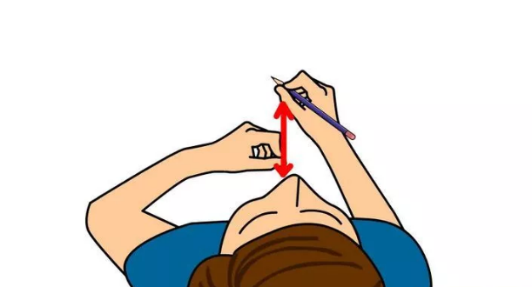

Thẳng lưng
Khoảng cách từ mắt đến vở 25 – 30cm
Chân đặt đúng vị trí
1 tay cầm viết
1 tay giữ trang vở

Slide 8

1. Sai không quá 5 lỗi
2. Chữ viết rõ ràng, sạch đẹp
3. Trình bày đúng hình thức

Slide 9
Nhận xét bài viết
开头
Em hãy tự đánh giá phần viết của mình và của bạn

Slide 10

Nhận xét bài viết
开头
Giáo viên nhận xét, đánh giá bài viết

Slide 11

2. Chọn tiếng thích hợp thay cho bông hoa
nắng
thủy
đại
chuộng
- chiều/triều
chiều
triều
triều
chiều
- chở/trở
che
thành
hàng
ngại
chở
trở
chở
chở

Slide 12



Slide 13

Trò chơi tiếp sức trước lớp
a. Chọn ch hoặc tr thay cho ô vuông.
Sông Bạch Đằng đã đi vào trang sử chống giặc ngoại xâm của dân tộc ta. Ai đã đi qua nơi này cũng cảm thấy tự hào về truyền thống giữ nước của cha ông ta.
(Theo Đoàn Minh Tuấn)

Slide 14
b. Chọn ươc hoặc ươt thay cho ô vuông.
- Đi ngược về xuôi
- Đi trước về sau
- Non xanh nước biếc
- Vượt núi băng rừng

Slide 15


Slide 16

Từ nào sau đây viết đúng chính tả
A: chăn trở
B: chăn chở
C: trăn trở
D: trăn chở

Slide 17
Từ nào sau đây viết sai chính tả
A: chở tre
B: chở che
C: chở hàng
D: trở mặt

Slide 18
Về nhà:
Tìm đọc bài văn, bài thơ viết về cảnh vật quê hương, đất nước Việt Nam.

Slide 19


